Slide 1
ВЯндексе
Создали Круглов Владислав и Старков Андрей.

Slide 2
Цель проекта:
Создать сайт с помощью библиотеки Flask.

Slide 3
Технологии, используемые при выполнении данной работы:
Работа с другими Языками программирования.
Несколько библиотек.
Создание и использование скриптов
Работа с файлами
Работа с таблицами SQL

Slide 4
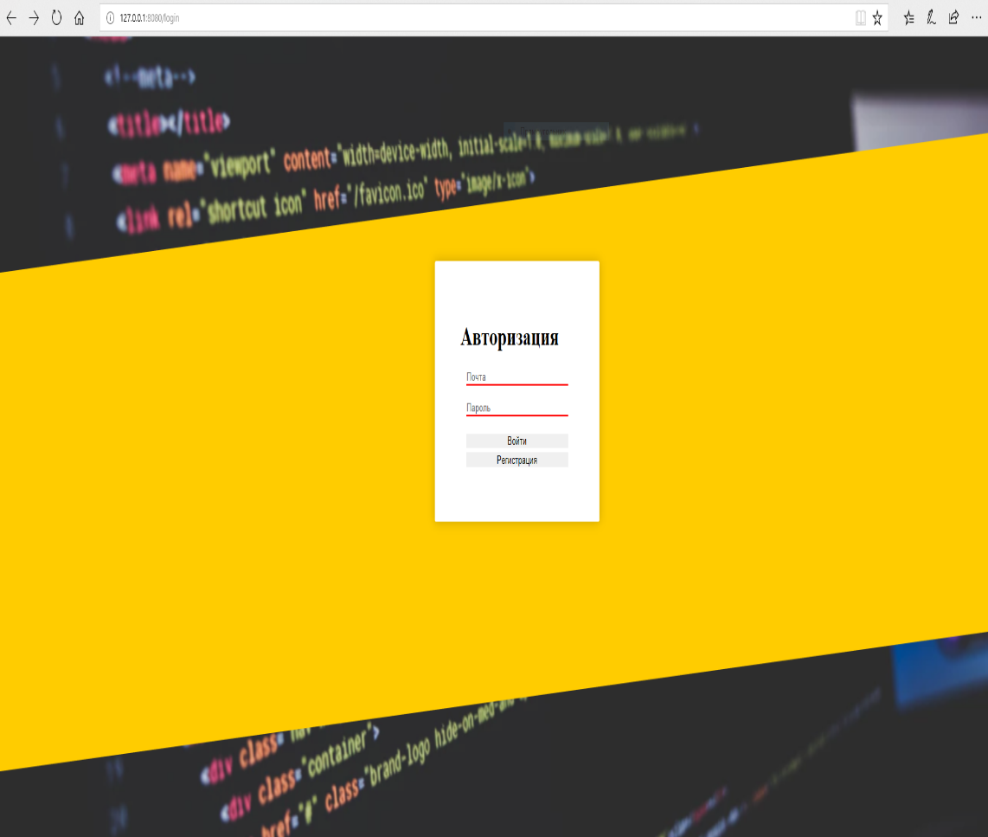
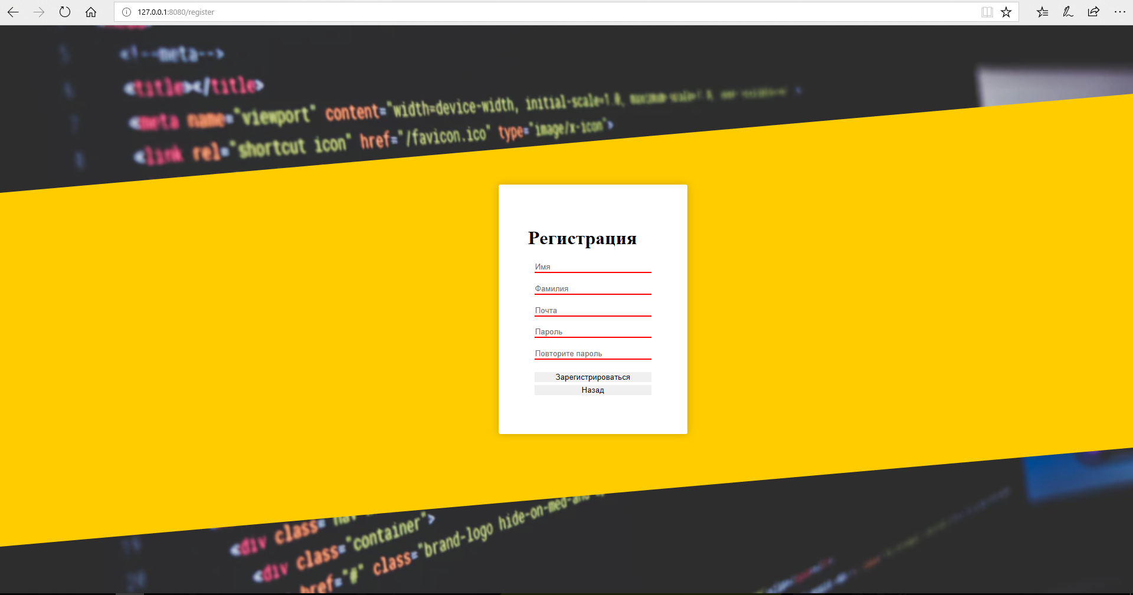
Скриншоты сайта:

